Slide 1

人脸识别系统设计
汇报学生：2022155028黄亮铭 2022155027梁恩鑫

Slide 2
01
要求与完成情况
02
人脸图像预处理
展示实验要求和实验完成情况
针对噪声干扰、光照变化、遮挡影响、角度变化等问题的优化
目录
03
人脸特征提取与识别
04
总结与未来展望
使用PCA进行特征提取，使用SVM/KNN进行分类
实验结果、不足、探索

Slide 3
01
要求与完成情况
展示实验要求和实验完成情况

Slide 4
01
要求与完成情况
要求与完成情况
(1) 人脸识别系统设计（必做）：根据课堂上学习的理论知识（包括特征提取、分类器设计），设计一个人脸识别系统，该系统具有较好的识别率。可在提供的AR人脸图片数据集（120人）、Feret人脸图片数据集（175人）、人脸视频数据集（10人）、真实采集的人脸视频或其他公开数据集上展开实验。
(2) 人脸识别系统提升（至少选择其中1个问题做）：面向实际环境的人脸识别系统会考虑更多环节，包括图像预处理、特征提取、特征选择、分类器设计、训练与测试等。人脸识别算法在真实应用中会遇到以下问题，包括噪声干扰、光照变化、遮挡影响、角度变化。请针对以上至少1个问题（如噪声干扰、光照变化、遮挡影响、角度变化）展开探讨，分析是什么原因导致识别性能下降，提出增强人脸识别系统性能的方法，提高系统对异常情况处理的能力，使整个识别系统的适应性和稳定性达到更好的状态。
要求 | 完成情况
噪声干扰 | √
光照变化 | √
遮挡影响 | ×
角度变化 | √
AR数据集测试 | √
Feret数据集测试 | √
人脸视频数据集测试 | √
真实采集的人脸视频 | ×

Slide 5
02
人脸图像预处理
针对噪声干扰、光照变化、遮挡影响、角度变化等问题的优化

Slide 6
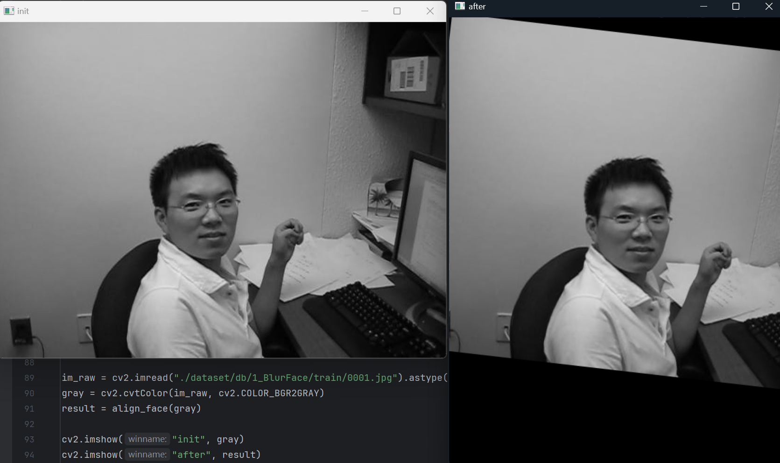
02
人脸图像预处理
人脸图像预处理
优化方法
角 度 变 化
不同角度采集
不同角度采集是将图像进行-30°到+30°的旋转，每隔5°采集一张图像
仿射变换调用dlib库实现，使用5个点的人脸特征检测模型
两种方法在识别率上相差不大，在不使用其他预处理方法的情况下在feret数据上的正确率都在90%左右，但是仿射变换的速度比较慢。
选择结果：不同角度采集
仿射变换

Slide 7
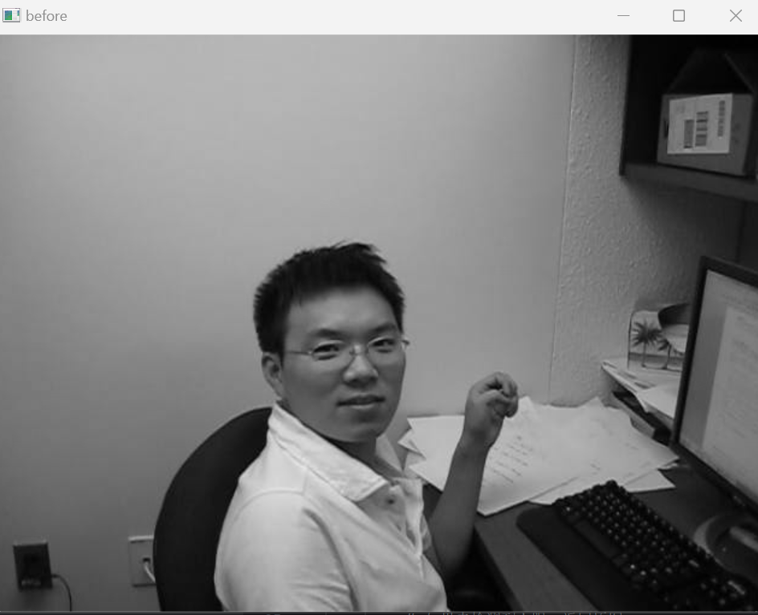
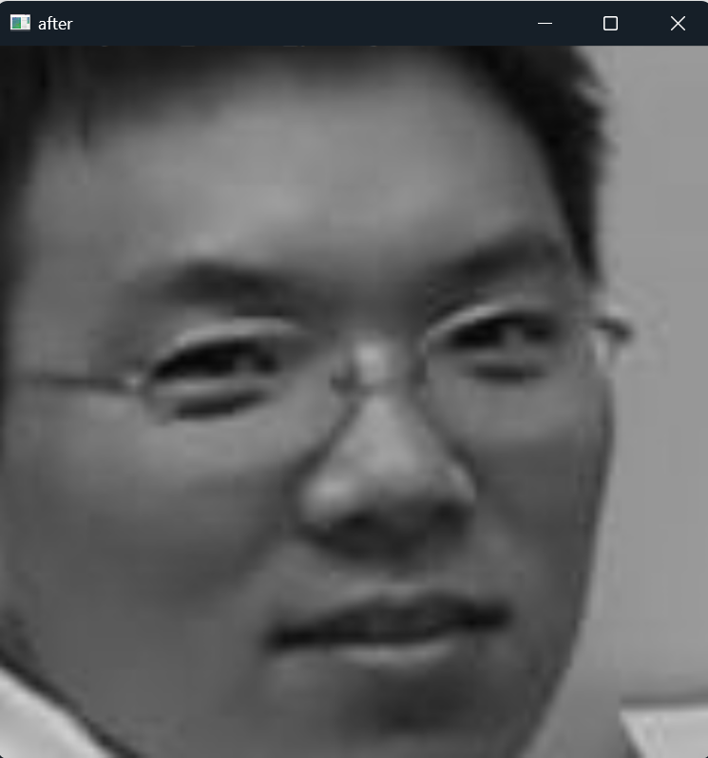
02
人脸图像预处理
人脸图像预处理
定 位 裁 剪
方法
使用Haar人脸检测器提取出人脸以减少周围背景的干扰。

Slide 8
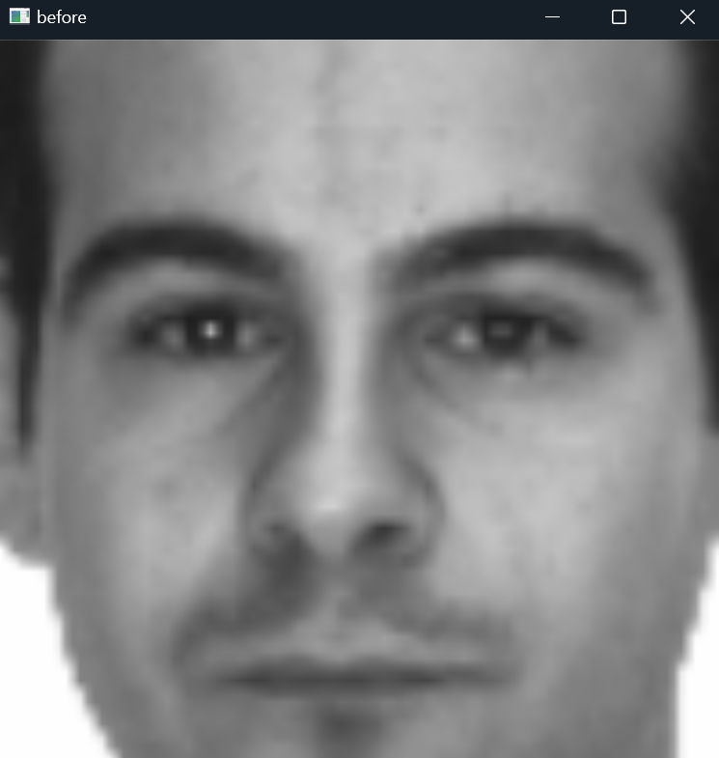
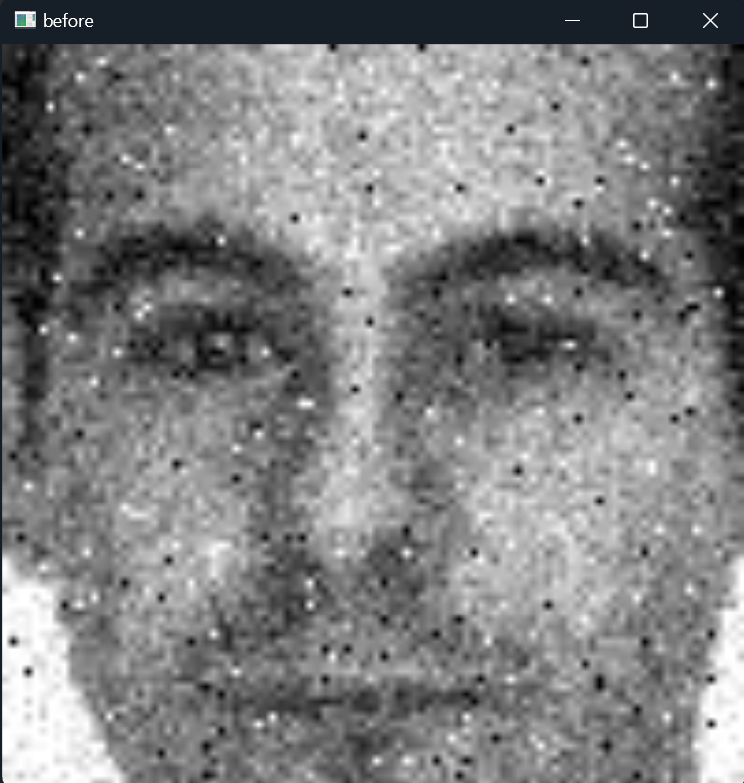
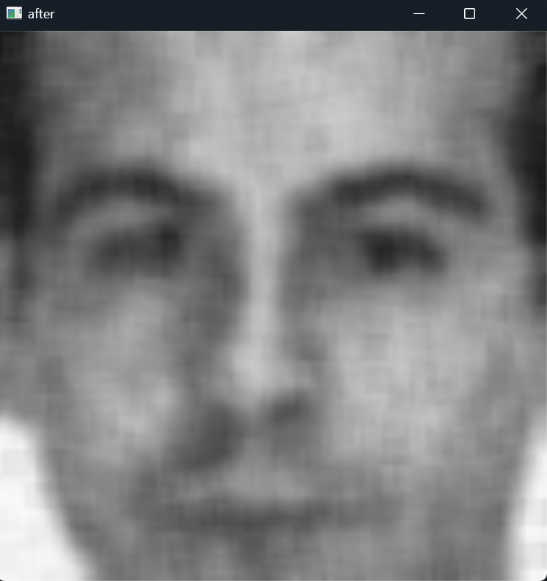
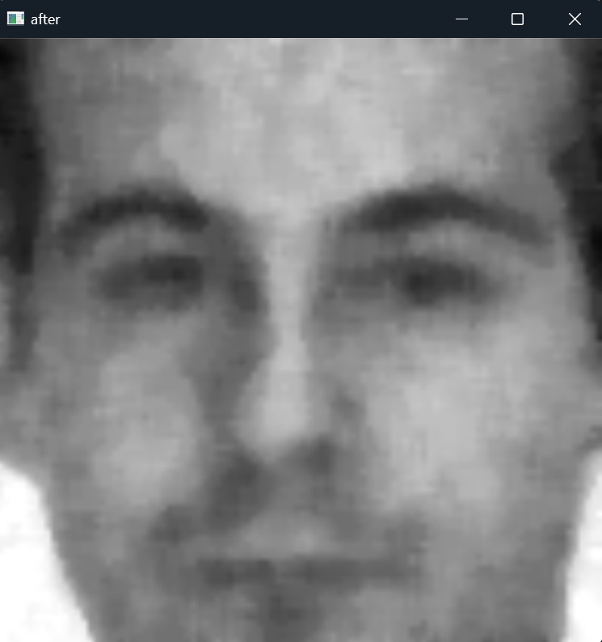
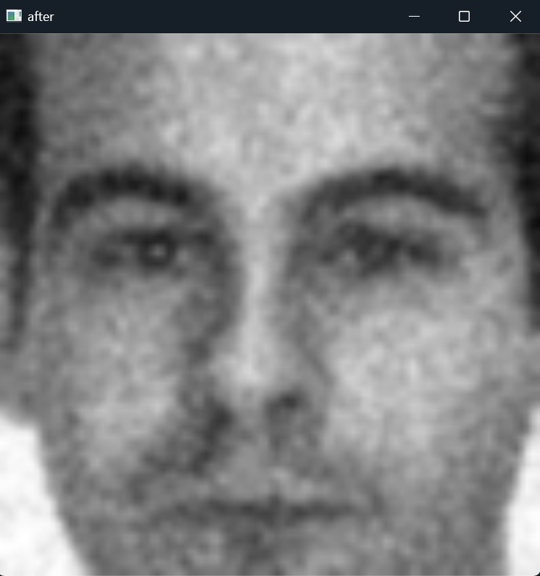
02
人脸图像预处理
人脸图像预处理
滤波选择
噪 声 干 扰
均值滤波
均值滤波通过取均值抑制椒盐噪声，但是导致图像边缘模糊。
中值滤波通过选取中间值替换噪声元素，比较好地保留了边缘信息。
高斯滤波对高斯噪声的表现好，同时对椒盐噪声有一定的抑制。
中值滤波
在AR数据集上（加噪声），单独添加均值滤波的正确率反而会下降；单独添加中值滤波的正确率与没有添加相差不大；单独添加高斯滤波的正确率会提升。
选择结果：高斯滤波
高斯滤波

Slide 9
02
人脸图像预处理
人脸图像预处理
优化方法
光 照 变 化
直方图均衡化
直方图均衡化通过调整图像的灰度直方图，使得图像的灰度分布更加均匀。对于光照不均匀的人脸识别图像，直方图均衡化可以有效地改善整体的对比度。
自适应伽马变换
可以根据图像不同区域的光照情况，选择合适的 Gamma 值进行变换，所以在处理光照变化时可以更好地保留图像的局部细节。
自适应伽马变换
在feret数据集上，不添加其他预处理方法的情况下，使用直方图均衡化的正确率为85.10%；使用自适应伽马变化的正确率为85.92%
考虑到自适应伽马变化的时间复杂度更高，最终选择直方图均衡化

Slide 10
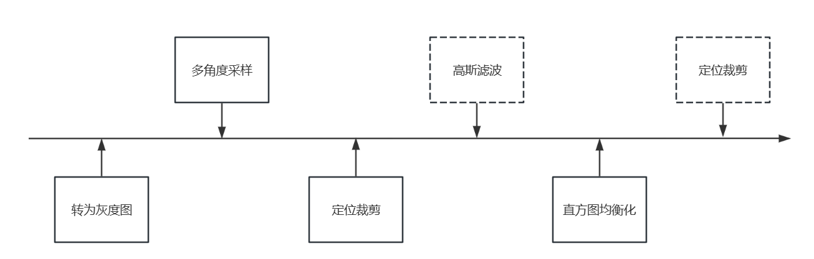
02
人脸图像预处理
人脸图像预处理
预处理过程总结

Slide 11
03
人脸特征提取与识别
使用PCA进行特征提取，使用SVM/KNN进行分类

Slide 12
03
人脸特征提取与识别
PCA
PCA（主成分分析）为主流的一种线性降维算法。以”最小重构误差“为目标导向，通过降维，用数据中相对重要的信息代替原数据，从而达到降维的目的。
方法简介
SVM
KNN
在分类任务中，它的任务是寻找一个最优的超平面来划分不同的类别，这个超平面能够使两类数据之间的间隔最大化。SVM的核函数有多种类型，如线性核、多项式核、高斯核等，在未知数据分布的情况下可以尝试高斯核。
KNN的核心思想是对于一个新的数据点，在特征空间中寻找与之距离最近的 K 个邻居。然后采用多数表决的方式，新数据点被判定为 K 个邻居中占多数的类别。KNN 算法不需要训练模型构建复杂的参数，而是基于实例的学习，在数据分布不规则、边界复杂的情况下也能发挥良好的作用。

Slide 13
03
人脸特征提取与识别
结论：PCA+SVM在FERET和AR数据集上的表现优于PCA+KNN，但是在人脸视频数据集上PCA+KNN的表现更好。
不同识别方法对比

Slide 14
04
总结与未来展望
实验结果、不足、探索

Slide 15
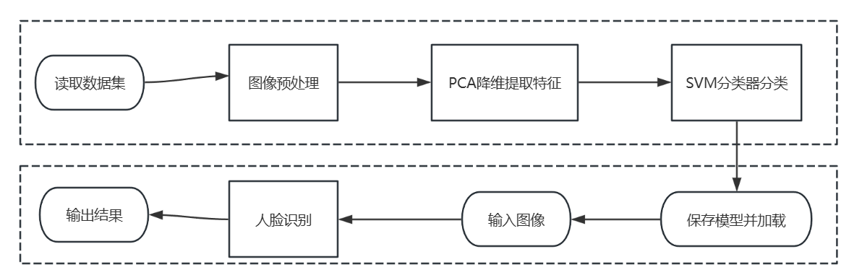
04
总结与未来展望
总结与未来展望
不足
探索
没有对遮挡影响进行处理
目前没有在真实人脸视频上进行性能测试
没有尝试更多的分类方法
没有可视化界面
……
尝试过使用DeepFace的Dlib进行特征提取，但是效果不是很好，未来可能继续尝试该方向。

Slide 16
感谢观看
汇报学生：2022155028黄亮铭 2022155027梁恩鑫

